Slide 1
Trabajo de Conclusión de Carrera presentado como requisito para la obtención del título en Ingeniería Comercial del Departamento de Ciencias Económicas, Administrativas y de Comercio
“Propuesta Estratégica de Mercado Potencial para la Hostería Hacienda Milpe Pachijal en el Distrito Metropolitano de Quito”
Lizeth Katherine Contero Bastidas

Slide 2
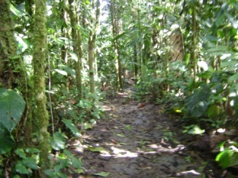
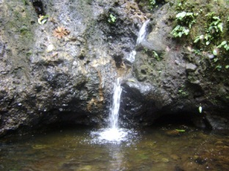
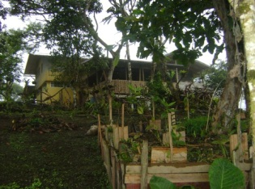
Breve Reseña Histórica
1978
Compra del terreno
2000
Donación y construcción
2009
Proyecto BNF
2009
Inicio de operaciones
2010
Adecuaciones a la Hostería
Giro del Negocio
Bosque Protector Milpe Pachijal / Paseo del Quinde
Actividades turísticas en el Noroccidente de Pichincha
Alojamiento
Alimentación
Actividades deportivas, de esparcimiento, recreación.

Slide 3
Planteamiento del Problema
OPORTUNIDAD DE NEGOCIO
Demanda Turística en auge
Ecoturismo y Turismo Cultural
Ingresos en la economía nacional
Importancia
Ecuador
Recursos Naturales
Flora y Fauna
Oportunidad de Negocio
Aplicación de Conocimientos

Slide 4
Justificación

Slide 5
Objetivo General y Específicos de la Tesis
Desarrollar una Propuesta Estratégica de Potencial de Mercado para la Hostería Hacienda Milpe Pachijal en el Distrito Metropolitano de Quito.
Análisis Situacional Perfil del mercado de las hosterías Potencial de mercado Direccionamiento estratégico Estrategias de Mix de Marketing Impacto financiero
General
Específicos

Slide 6
Estructura de la Tesis
Análisis Situacional
Matriz de Evaluación Interna Externa
Segmentación de Mercados
Levantamiento de Datos y Presentación de Resultados
Segmentos de Mercado Meta
Mapa Estratégico
Objetivos de Mercadotecnia
Perfil Estratégico de Desarrollo
Plan Operativo de Marketing Mix
Evaluación de Beneficios
Evaluación de Retorno de la Inversión
Conclusiones y Recomendaciones

Slide 7
Análisis Situacional
Análisis Externo
Análisis Interno
Económicas, Político, Social, Cultural, Educacional, Ecológico, Tecnológico, Seguridad Pública, Internacional
Aspectos Jurídicos
Macroambiente
Microambiente
Clientes, Proveedores, Competencia, Organismos que actúan en el sector, Atractivo competitivo del sector
Aspectos Organizacionales
Áreas Funcionales
Recursos Humanos
Marketing
Operaciones
Contabilidad
Procesos
Tecnología
Cultura de Planificación
Cultura de Atención al Cliente
Cultura de Calidad
Infraestructura Física
Competencia Directiva
Análisis del Entorno
Regresar

Slide 8
Matriz de Evaluación Externa
Ord. | Concepto | Nivel de Impacto | Calificación | Porcentaje Relativo | Ponderación | Ordenadas Parciales
OPORTUNIDAD
1 | Dinamismo del PIB Nacional en la economía ecuatoriana e incremento del PIB Sectorial. | Medio | 3 | 0,045 | 3 | 0,134
2 | Decremento de la inflación en la economía nacional. | Medio | 3 | 0,045 | 3 | 0,134
3 | Disminución de la tasa activa referencial facilitando el acceso a créditos. | Medio | 3 | 0,045 | 3 | 0,134
6 | Crecimiento del Presupuesto General del Estado. | Medio | 3 | 0,045 | 3 | 0,134
7 | Incremento de la PEA generando mayor rotación de capital en la economía nacional. | Medio | 3 | 0,045 | 3 | 0,134
8 | Diversidad de flora y fauna única en el mundo y cotizada a nivel internacional. | Alto | 5 | 0,075 | 4 | 0,299
9 | Clientes potenciales interesados en la práctica del ecoturismo. | Alto | 5 | 0,075 | 3 | 0,224
10 | Empresas y mercados especializados en la comercialización de materia prima e insumos. | Alto | 5 | 0,075 | 4 | 0,299
11 | Existencia de 2 competidores directos en un radio de 10 Km. | Medio | 3 | 0,045 | 3 | 0,134
12 | Entidades que regulan, controlan y apoyan el ejercicio de la actividad. | Medio | 3 | 0,045 | 3 | 0,134
13 | Atractivo medio alto del sector. | Medio | 3 | 0,045 | 3 | 0,134
AMENAZA
1 | Regular desempeño del gobierno por el descuido a gran parte de la población. | Medio | 3 | 0,045 | 2 | 0,090
2 | Falta del cumplimiento del rol para el que fue establecida la Asamblea Nacional. | Medio | 3 | 0,045 | 2 | 0,090
3 | Grupos de presión que paralizan las actividades productivas para velar por sus derechos. | Medio | 3 | 0,045 | 2 | 0,090
4 | Baja puntuación del índice de prosperidad por la falta de inestabilidad económica y social existente. | Medio | 3 | 0,045 | 2 | 0,090
5 | Evolución del valor de la canasta familiar incomparable con el nivel de salarios. | Medio | 3 | 0,045 | 2 | 0,090
6 | Bajos niveles culturales de la población ecuatoriana. | Alto | 5 | 0,075 | 1 | 0,075
7 | Bajos niveles de escolaridad y rendimiento así como altos índices de retiro y abandono escolares. | Medio | 3 | 0,045 | 2 | 0,090
8 | Incremento del índice de delitos, narcotráfico y violencia por conflictos fronterizos. | Alto | 5 | 0,075 | 1 | 0,075
TOTAL |  |  | 67 | 1 | Ordenada Final | 2,582

Slide 9
Matriz de Evaluación Interna
Ord. | Concepto | Nivel de Impacto | Calificación | Porcentaje Relativo | Ponderación | Coordenadas Parciales
FORTALEZA
1 | Existencia de equipamiento tecnológico especializado para el área y conocimiento del manejo medioambiental de la zona. | Alto | 5 | 0,0943 | 4 | 0,377
2 | Aplicación de una cultura de planificación. | Medio | 3 | 0,0566 | 3 | 0,170
3 | Orientación hacia una cultura de atención al cliente. | Alto | 5 | 0,0943 | 3 | 0,283
4 | Orientación hacia una cultura de calidad. | Alto | 5 | 0,0943 | 3 | 0,283
DEBILIDAD
1 | Constitución legal bajo la forma de persona natural. | Medio | 3 | 0,0566 | 2 | 0,113
2 | Organigrama estructural básico e inexistencia de manuales de administración de personal. | Medio | 3 | 0,0566 | 2 | 0,113
3 | Falta de subsistemas para la gestión y manejo de recursos humanos. | Alto | 5 | 0,0943 | 1 | 0,094
4 | Inexistencia de subsistemas para la administración de imagen y marketing. | Alto | 5 | 0,0943 | 1 | 0,094
5 | Infraestructura parcialmente ociosa y falta de una unidad de estructura de operaciones. | Medio | 3 | 0,0566 | 1 | 0,057
6 | Inexistencia de un sistema contable. | Alto | 5 | 0,0943 | 1 | 0,094
7 | Escasa definición de las actividades y falta de un manual de procesos y procedimientos. | Alto | 5 | 0,0943 | 1 | 0,094
8 | Infraestructura mínima para brindar el servicio. | Medio | 3 | 0,0566 | 2 | 0,113
9 | Falta de experiencia y conocimiento del sector turístico. | Medio | 3 | 0,0566 | 2 | 0,113
TOTAL |  |  | 53 | 1 | Coordenada Final | 2,000

Slide 10
Evaluación Interna y Externa
GRÁFICO
DIAGNÓSTICO
Perseverar y tratar de crecer
Fortalezas
Equipamiento tecnológico y conocimiento de la zona.
Cultura de atención al cliente.
Cultura de calidad.
Cultura de la población.
Educación de la población.
Oportunidades
Flora y Fauna.
Clientes interesados en Ecoturismo.
Proveedores de b/s especializados.
Debilidades
Amenazas
Falta de subsistemas de RRHH y Marketing.
Inexistencia Sistema Contable .
Regresar

Slide 11
Segmentación de Mercados
Identificar grupos de consumidores con características y necesidades similares
Conocer el comportamiento de los clientes y reducir los costos.
Segmentación individual y personalización de la oferta
Implica una gran inversión en recursos humanos, materiales, económicos.
Mercados de Consumo
Variables Demográficas
Variables Geográficas
Variables Psicográficas
Variables de Posición del Usuario o de Uso
Mercados Industriales
Variables Demográficas
Variables de Operación
Variables de Compra
Variables de Relación
Criterios de segmentación

Slide 12
Preselección de Variables de Segmentación
Ordinal | Tipo de Variable | Nombre del Criterio o Variable | Definición del Criterio o Variable | Categorización de la Variable
9 | Demográficas | Presupuesto Diario Individual | Rango diario presupuestado para alojamiento y alimentación de la persona encuestada | < de $20
 |  |  |  | de $20 a $30
 |  |  |  | de $30 a $40
 |  |  |  | de $40 a $50
 |  |  |  | > de $50
11 | Psicográficas | Acompañamiento | Con quién acostumbra a viajar la persona encuestada | Solo/a
 |  |  |  | En Pareja
 |  |  |  | Con un Amigo
 |  |  |  | Grupo de Amigos
 |  |  |  | Familia
13 |  | Tipo de Actividad Turística | Actividades turísticas que le gusta realizar a la persona encuestada | Observación de la naturaleza
 |  |  |  | Senderismo
 |  |  |  | Paseos a Caballo
 |  |  |  | Deportes de Aventura
 |  |  |  | Otros
15 |  | Calidad | Factores que considera para seleccionar una hostería | Respuesta y Servicio Ágil
 |  |  |  | Habitaciones Confortables y Cómodas
 |  |  |  | Ubicación
 |  |  |  | Posibilidad de Actividades Turísticas
 |  |  |  | Variedad de Actividades
 |  |  |  | Precio Conveniente
 |  |  |  | Promociones
 |  |  |  | Cercanía a Centros Poblados
21 | Posición del Usuario o Uso | Atractivos | Conoce la persona encuestada los atractivos naturales que ofrece el Noroccidente de Pichincha | Si
 |  |  |  | No
22 |  | Información de los Atractivos | Cómo se enteró la persona encuestada de los atractivos del Noroccidente de Pichincha | Amigos
 |  |  |  | Familiares
 |  |  |  | Internet
 |  |  |  | Operadora de Turismo
 |  |  |  | Radio
 |  |  |  | Televisión
 |  |  |  | Periódicos
 |  |  |  | Revistas
 |  |  |  | Otros

Slide 13
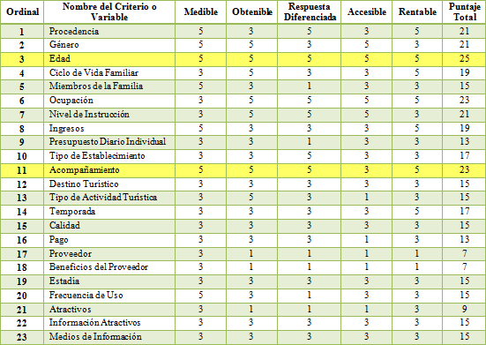
Evaluación de las Variables de Segmentación
Segmentos

Slide 14
Tamaño del Mercado
Descripción | Mercado Global | % | Gasto Promedio | Ingresos
Turistas extranjeros que arriban a Quito | 460.872 | 25,40% | 833,85 | 384.300.000
Turistas nacionales | 1.353.557 | 74,60% | 272,78 | 369.230.000
TOTAL | 1.814.429 | 100,00 | 1106,63 | 753.530.000
Descripción | Mercado de Referencia | % | Gasto Promedio | Ingresos
Turistas extranjeros que arriban a Quito y realizan turismo en la naturaleza | 354.871 | 47,40% | 833,85 | 295.909.183,35
Turistas nacionales que realizan turismo en la naturaleza | 393.885 | 52,60% | 272,78 | 107.443.950,30
TOTAL | 748.756 | 100,00 | 1106,63 | 403.353.133,65
77%
29,1%

Slide 15
Tamaño y Tipo de Muestra
z: Variable Tipificada o Estándar que mide el número de desviaciones típicas de un punto por encima o debajo de la media, después de haber estandarizado una distribución normal. Permite asignar un nivel de confianza a la investigación.
N: Universo
P: Probabilidad de Éxito
Q: Probabilidad de Fracaso
e: Error de Estimación
$$n=\frac{z^{2}∗P∗Q∗N}{e^{2}∗N+z^{2}∗P∗Q}$$
$$n=\frac{{1,81}^{2}∗0,5∗0,5∗748.756}{{0,07}^{2}∗748.756+{1,81}^{2}∗0,5∗0,5}$$
$$n=167,11$$
Muestreo Aleatorio Simple
Descripción | % | Encuestas
Turistas extranjeros que arriban a Quito y realizan turismo en la naturaleza | 47,40% | 79
Turistas nacionales que realizan turismo en la naturaleza | 52,60% | 88
TOTAL | 100,00 | 167

Slide 16
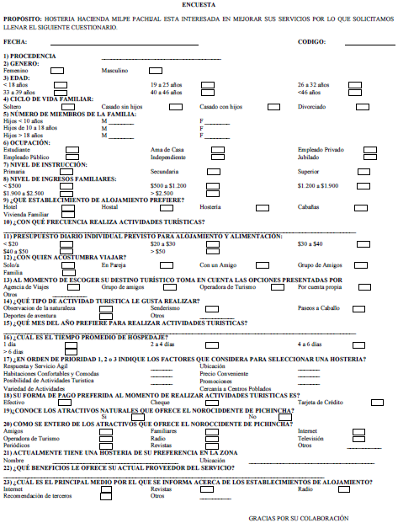
Instrumento de Investigación
Regresar

Slide 17
Informe Técnico
Nota Técnica
Resultados Generales
Cuadro General de Resultados
Representación Gráfica de Resultados Generales
Identificación de Segmentos de Mercado
Cuadro General de Resultados por Segmentos
Matriz de Tamaño, Crecimiento y Atractivo Estructural
Segmento Meta

Slide 18
Informe Técnico
Nota Técnica
Objetivo de la Investigación: conocer las características, necesidades y deseos de los usuarios de los establecimientos de alojamiento a fin de definir los posibles segmentos de mercado a los cuales orientará su oferta Hostería Hacienda Milpe Pachijal.
Instrumento de Investigación: encuesta aplicada a turistas nacionales que realizan actividades en la naturaleza y a turistas extranjeros que arriban a la ciudad de Quito a fin de realizar actividades en la naturaleza
Tipo de Muestreo: muestreo aleatorio simple.
Fecha de Ejecución: sábado 15 y domingo 16 de enero del 2011
Lugar de Ejecución: Empresa Turística Ciudad Mitad del Mundo, Galacruises Expedition y Surtrek.
Observaciones: colaboración de los turistas permitiendo cumplir con los objetivos planteados.

Slide 19
Cuadro General de Resultados
Ord | Concepto | Categoría | Parámetros | Frecuencia | Porcentaje | Ideas de Acciones
9 | Presupuesto Diario | < de $20 $20 a $30 $30 a $40 $40 a $50 > de $50 TOTAL |  | 23 44 21 0 0 88 | 26,14 50,00 23,86 0,00 0,00 100,00 | Establecer una política de precios que permita satisfacer las necesidades de cada segmento acorde a sus necesidades y recursos.
11 | Acompañamiento | Solo/a En Pareja Con un Amigo Grupo de Amigos Familia TOTAL |  | 5 21 7 16 39 88 | 5,68 23,86 7,95 18,18 44,32 100,00 | Definir paquetes turísticos para familias, parejas y grupos de amigos a fin de ofrecer una variedad de opciones a los usuarios.
13 | Tipo Actividad Turístico | Observación Naturaleza Senderismo Paseos a Caballo Deportes de aventura Otros TOTAL |  | 29 24 12 23 0 88 | 32,95 27,27 13,64 26,14 0,00 100,00 | Definir paquetes turísticos en los que se incluyan diversas actividades, brindando al turista la posibilidad de disfrutar de una variedad de actividades al contacto con la naturaleza.
15 | Calidad *resultados de evaluación ponderada | Respuesta y Servicio Ágil Hab. Confortables y Cómodas Ubicación Posibilidad de Actividades Turísticas Variedad de Actividades Precio Conveniente Promociones Cercanía a Centros Poblados TOTAL |  | 142 222 105 46 66 118 39 52 790 | 17,97 28,10 13,29 5,82 8,35 14,94 4,94 6,58 100,00 | Establecer programas de capacitación para el personal a fin de fomentar su conocimiento en cuanto servicios turísticos, atención al cliente y calidad, convirtiéndolos en la principal herramienta para brindar satisfacción al cliente.
21 | Atractivos | Si No TOTAL |  | 75 13 88 | 85,23 14,77 100,00 | Buscar el apoyo del Ministerio de Turismo para promocionar los atractivos del Noroccidente de Pichincha.
22 | Información Atractivos | Amigos Familiares Internet Operadora de Turismo Radio Televisión Periódicos Revistas Otros TOTAL |  | 24 15 2 6 2 11 6 9 0 88 | 32,00 20,00 2,67 8,00 2,67 14,67 8,00 12,00 0,00 100,00 | Fortalecer los esfuerzos de marketing a fin de publicitar y promocionar los servicios de la hostería y los atractivos del sector mediante medios de comunicación masivos, enfocados en resaltar la calidad del servicio.
Turistas Nacionales

Slide 20
Cuadro General de Resultados
Ord | Concepto | Categoría | Parámetros | Frecuencia | Porcentaje | Ideas de Acciones
9 | Presupuesto Diario | < de $20 $20 a $30 $30 a $40 $40 a $50 > de $50 TOTAL |  | 0 10 7 38 24 79 | 0,00 12,66 8,86 48,10 30,38 100,00 | Establecer una política de precios que permita satisfacer las necesidades de cada segmento acorde a sus necesidades y recursos.
11 | Acompañamiento | Solo/a En Pareja Con un Amigo Grupo de Amigos Familia TOTAL |  | 5 10 13 34 17 79 | 6,33 12,66 16,46 43,04 21,52 100,00 | Definir paquetes turísticos para grupos de amigos y familias a fin de ofrecer una variedad de opciones a los usuarios.
13 | Tipo Actividad Turístico | Observación Naturaleza Senderismo Paseos a Caballo Deportes de aventura Otros TOTAL |  | 36 20 4 19 0 79 | 45,57 25,32 5,06 24,05 0,00 100,00 | Definir paquetes turísticos en los que se incluyan diversas actividades, brindando al turista la posibilidad de disfrutar de una variedad de actividades al contacto con la naturaleza.
15 | Calidad *resultados de evaluación ponderada | Respuesta y Servicio Ágil Habitaciones Confortables y Cómodas Ubicación Posibilidad de Actividades Turísticas Variedad de Actividades Precio Conveniente Promociones Cercanía a Centros Poblados TOTAL |  | 81 87 208 164 95 49 19 8 711 | 11,39 12,24 29,25 23,07 13,36 6,89 2,67 1,13 100,00 | Establecer programas de capacitación para el personal a fin de fomentar su conocimiento en cuanto servicios turísticos, atención al cliente y calidad, convirtiéndolos en la principal herramienta para brindar satisfacción al cliente.
21 | Atractivos | Si No TOTAL |  | 46 33 79 | 58,23 41,77 100,00 | Buscar alianzas con operadoras de turismo para promocionar los atractivos del Noroccidente de Pichincha.
22 | Información Atractivos | Amigos Familiares Internet Operadora de Turismo Radio Televisión Periódicos Revistas Otros TOTAL |  | 6 1 15 24 0 0 0 0 0 79 | 13,04 2,17 32,61 52,17 0,00 0,00 0,00 0,00 0,00 100,00 | Fortalecer los esfuerzos de marketing a fin de publicitar y promocionar los servicios de la hostería y los atractivos del sector mediante medios de comunicación masivos, enfocados en resaltar la calidad del servicio.
Turistas Extranjeros

Slide 21
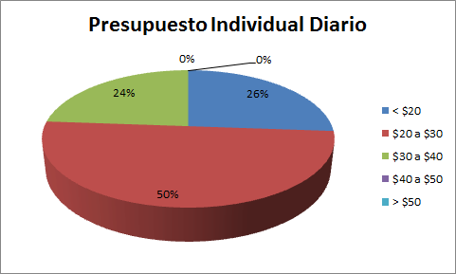
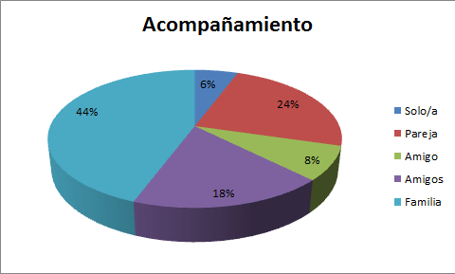
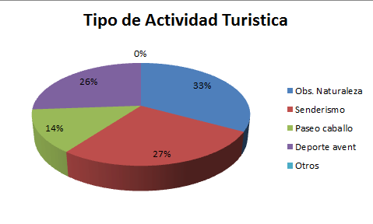
Representación de Resultados
Presupuesto Diario
Turistas NACIONALES
Acompañamiento
Tipo de Actividad Turística

Slide 22
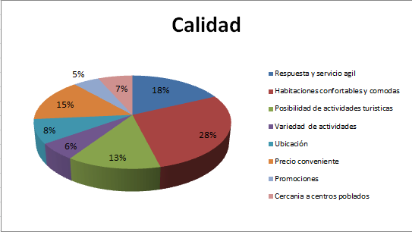
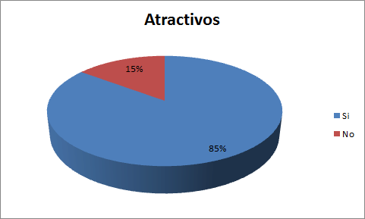
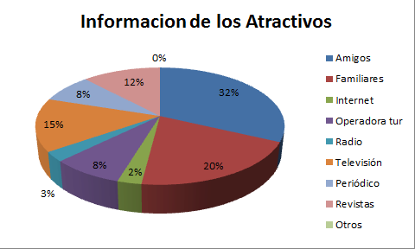
Representación de Resultados
Calidad
Turistas NACIONALES
Atractivos
Información Atractivos

Slide 23
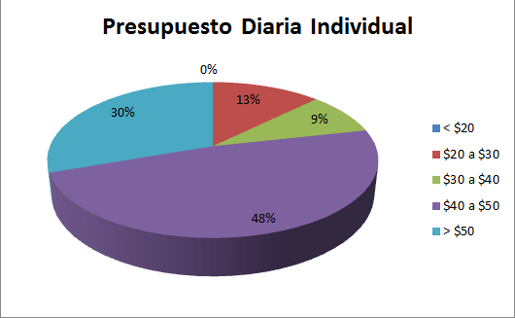
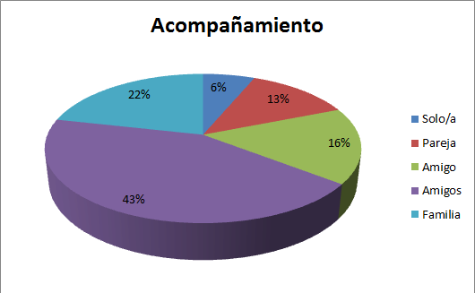
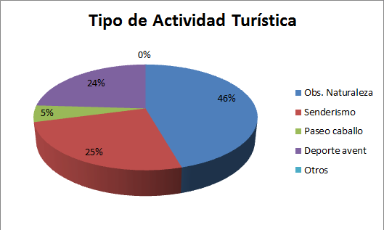
Representación de Resultados
Presupuesto Diario
Turistas extranjeros
Acompañamiento
Tipo de Actividad Turística

Slide 24
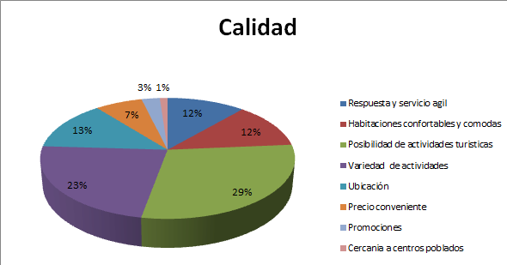
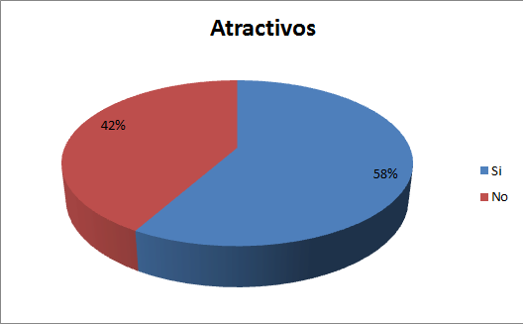
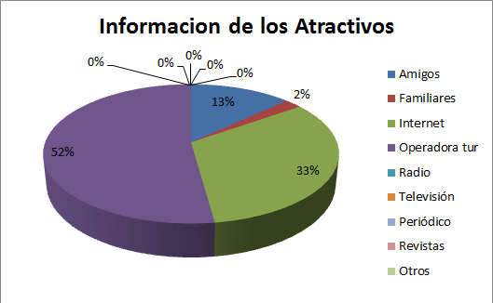
Representación de Resultados
Calidad
Turistas Extranjeros
Atractivos
Información Atractivos

Slide 25
Cuadro General de Resultados por Segmento
Turistas NACIONALES
Ord | Concepto | Categorías | Segmento 1 |  | Segmento 2 |  | Segmento 3 |  | Segmento 4 |  | Segmento 5 |  | Segmento 6
 |  |  | Adolescentes |  | Jóvenes |  | Jóvenes Adultos |  | Adultos |  | Adultos Mayores |  | Mayores
 |  |  | Frecuencia | % | Frecuencia | % | Frecuencia | % | Frecuencia | % | Frecuencia | % | Frecuencia | %
9 | Presupuesto Diario Individual | < de $20 $20 a $30 $30 a $40 $40 a $50 > de $50 TOTAL | 2 2 0 0 0 4 | 50,00 50,00 0,00 0,00 0,00 100,00 | 9 6 3 0 0 18 | 50,00 33,33 16,67 0,00 0,00 100,00 | 6 10 3 0 0 19 | 31,58 52,63 15,79 0,00 0,00 100,00 | 2 8 10 0 0 20 | 10,00 40,00 50,00 0,00 0,00 100,00 | 2 12 3 0 0 17 | 11,76 70,59 17,65 0,00 0,00 100,00 | 2 6 2 0 0 10 | 20,00 60,00 20,00 0,00 0,00 100,00
11 | Acompañamiento | Solo/a En Pareja Con un Amigo Grupo de Amigos Familia TOTAL | 2 0 1 1 0 4 | 50,00 0,00 25,00 25,00 0,00 100,00 | 2 5 1 7 3 18 | 11,11 27,78 5,56 38,89 16,67 100,00 | 0 7 3 6 3 19 | 0,00 36,84 15,79 31,58 15,79 100,00 | 0 4 0 1 15 20 | 0,00 20,00 0,00 5,00 75,00 100,00 | 0 4 1 0 12 17 | 0,00 13,33 5,88 0,00 70,59 100,00 | 1 1 1 1 6 10 | 10,00 10,00 10,00 10,00 60,00 100,00
13 | Tipo de Actividad Turística | Observación Natural Senderismo Paseos a Caballo Deportes de Aventur Otros TOTAL | 2 0 0 2 0 4 | 50,00 0,00 0,00 50,00 0,00 100,00 | 7 0 0 11 0 18 | 38,89 0,00 0,00 61,11 0,00 100,00 | 2 4 6 7 0 19 | 10,53 21,05 31,58 36,89 0,0 100,00 | 6 10 3 1 0 20 | 30,00 50,00 15,00 5,00 0,00 100,00 | 7 6 3 1 0 17 | 41,18 35,29 17,65 5,88 0,00 100,00 | 5 4 0 1 0 10 | 50,00 40,00 0,00 10,00 0,00 100,00

Slide 26
Cuadro General de Resultados por Segmento
Turistas NACIONALES
Ord | Concepto | Categorías | Segmento 1 |  | Segmento 2 |  | Segmento 3 |  | Segmento 4 |  | Segmento 5 |  | Segmento 6
 |  |  | Adolescentes |  | Jóvenes |  | Jóvenes Adultos |  | Adultos |  | Adultos Mayores |  | Mayores
 |  |  | Frecuencia | % | Frecuencia | % | Frecuencia | % | Frecuencia | % | Frecuencia | % | Frecuencia | %
15 | Calidad | Respuesta y Servi. Ágil Hab. Conforta. y Cóm. Ubicación Posibilidad de Act. Tur. Variedad de Actividad Precio Conveniente Promociones Cercanía Cen. Poblados TOTAL | 5 7 0 4 3 13 4 0 36 | 13,89 19,44 11,11 0,00 8,33 36,11 11,11 0,00 100,00 | 36 33 16 10 17 27 12 1 152 | 23,68 21,71 10,53 6,58 11,18 17,76 7,89 0,66 100,00 | 38 37 32 9 25 13 10 7 171 | 22,22 21,64 18,71 5,26 14,62 7,60 5,85 4,09 100,00 | 19 74 25 6 12 20 3 21 180 | 10,56 41,11 13,89 3,33 6,67 11,11 1,67 11,67 100,00 | 26 42 20 14 9 26 2 14 153 | 19,69 27,45 13,07 9,15 5,88 16,99 1,31 9,15 100,00 | 18 29 8 7 0 9 8 9 88 | 20,45 32,95 9,09 7,95 0,00 10,23 9,09 10,23 100,00
21 | Atractivos | Si No TOTAL | 4 0 4 | 100,00 0,00 100,00 | 16 2 18 | 88,89 11,11 100,00 | 15 4 19 | 78,95 21,05 100,00 | 18 2 20 | 90,00 10,00 100,00 | 13 4 17 | 76,48 23,52 100,00 | 9 1 10 | 90,00 10,00 100,00
22 | Información de los Atractivos | Amigos Familiares Internet Operadora de Turismo Radio Televisión Periódicos Revistas Otros TOTAL | 1 1 0 1 0 0 1 0 0 4 | 25,00 25,00 0,00 25,00 0,00 0,00 25,00 0,00 0,00 100,00 | 7 2 1 1 0 4 1 0 0 16 | 43,75 12,50 6,25 6,25 0,00 25,00 6,25 0,00 0,00 100,00 | 7 2 1 2 0 2 0 1 0 15 | 46,67 13,33 6,67 13,33 0,00 13,33 0,00 6,67 0,00 100,00 | 4 3 0 1 1 2 3 4 0 18 | 22,22 16,67 0,00 5,56 5,56 11,11 16,67 22,22 0,00 100,00 | 5 4 0 1 0 1 1 1 0 13 | 38,46 30,77 0,00 7,69 0,00 7,69 7,69 7,69 0,00 100,00 | 0 3 0 0 1 2 0 3 0 9 | 0,00 33,33 0,00 0,00 11,11 22,22 0,00 33,33 0,00 100,00

Slide 27
Cuadro General de Resultados por Segmento
Turistas extranjeros
Ord | Concepto | Categorías | Segmento 1 |  | Segmento 2 |  | Segmento 3 |  | Segmento 4 |  | Segmento 5 |  | Segmento 6
 |  |  | Adolescentes |  | Jóvenes |  | Jóvenes Adultos |  | Adultos |  | Adultos Mayores |  | Mayores
 |  |  | Frecuencia | % | Frecuencia | % | Frecuencia | % | Frecuencia | % | Frecuencia | % | Frecuencia | %
9 | Presupuesto Diario Individual | < de $20 $20 a $30 $30 a $40 $40 a $50 > de $50 TOTAL | 0 1 0 4 0 5 | 0,00 20,00 0,00 80,00 0,00 100,00 | 0 5 2 9 5 21 | 0,00 23,81 9,52 42,86 23,81 100,00 | 0 1 1 5 0 7 | 0,00 14,29 14,29 71,43 0,00 100,00 | 0 1 0 6 7 14 | 0,00 7,14 0,00 42,86 50,00 100,00 | 0 2 2 7 7 18 | 0,00 11,11 11,11 38,89 38,89 100,00 | 0 0 2 7 5 14 | 0,00 0,00 14,29 50,00 35,71 100,00
11 | Acompañamiento | Solo/a En Pareja Con un Amigo Grupo de Amigos Familia TOTAL | 0 0 0 1 4 5 | 0,00 0,00 0,00 20,00 80,00 100,00 | 0 2 2 13 4 21 | 00,00 9,52 9,52 61,90 19,05 100,00 | 1 2 1 3 0 7 | 14,29 28,57 14,29 42,86 0,0 100,00 | 1 1 2 6 4 14 | 7,14 7,14 14,29 42,86 28,57 100,00 | 1 4 5 6 2 18 | 5,56 22,22 27,78 33,33 11,11 100,00 | 2 1 3 5 3 14 | 14,29 7,14 21,43 35,71 21,43 100,00
13 | Tipo de Actividad Turística | Observación Natural Senderismo Paseos a Caballo Deportes de Aventur Otros TOTAL | 3 0 0 2 0 5 | 60,00 0,00 0,00 40,00 0,00 100,00 | 3 3 2 13 0 21 | 14,29 14,29 9,52 61,90 0,00 100,00 | 2 3 1 1 0 7 | 28,57 42,86 14,29 14,29 0,0 100,00 | 6 6 0 2 0 14 | 42,86 42,86 0,00 14,29 0,00 100,00 | 11 5 1 1 0 18 | 61,11 27,78 5,56 5,56 0,00 100,00 | 11 3 0 0 0 10 | 78,57 21,43 0,00 10,00 0,00 100,00

Slide 28
Cuadro General de Resultados por Segmento
Turistas extranjeros
Ord | Concepto | Categorías | Segmento 1 |  | Segmento 2 |  | Segmento 3 |  | Segmento 4 |  | Segmento 5 |  | Segmento 6
 |  |  | Adolescentes |  | Jóvenes |  | Jóvenes Adultos |  | Adultos |  | Adultos Mayores |  | Mayores
 |  |  | Frecuencia | % | Frecuencia | % | Frecuencia | % | Frecuencia | % | Frecuencia | % | Frecuencia | %
15 | Calidad | Respuesta y Serv. Ágil Hab. Conforta. y Cóm. Ubicación Posibilidad Act. Tur. Variedad Actividades Precio Conveniente Promociones Cercanía Cen. Poblad. TOTAL | 3 6 14 14 5 0 3 0 45 | 6,67 13,33 31,11 31,11 11,11 0,00 6,67 0,00 100,00 | 5 25 61 42 19 24 7 6 189 | 2,65 13,23 32,28 22,22 10,05 12,70 3,70 3,17 100,00 | 11 10 17 16 4 0 5 0 63 | 17,46 15,87 26,98 25,40 6,35 0,00 7,94 0,00 100,00 | 27 7 41 29 19 3 0 0 126 | 21,43 5,56 32,54 23,02 15,08 2,38 0,00 0,00 100,00 | 17 22 41 35 33 12 0 2 162 | 10,49 13,58 25,31 21,60 20,37 7,41 0,00 1,23 100,00 | 18 17 34 28 15 10 4 0 126 | 14,29 13,49 26,98 22,22 11,90 7,94 3,17 0,00 100,00
21 | Atractivos | Si No TOTAL | 1 4 5 | 20,00 80,00 100,00 | 12 9 21 | 57,14 42,86 100,00 | 6 1 7 | 85,71 14,29 100,00 | 9 5 14 | 64,29 35,71 100,00 | 12 6 18 | 66,67 33,33 100,00 | 6 8 14 | 42,86 57,14 100,00
22 | Información de los Atractivos | Amigos Familiares Internet Operadora de Turismo Radio Televisión Periódicos Revistas Otros TOTAL | 0 0 0 1 0 0 0 0 0 1 | 0,00 0,00 0,00 100,00 0,00 0,00 0,00 0,00 0,00 100,00 | 1 1 1 9 0 0 0 0 0 12 | 8,33 8,33 8,33 75,00 0,00 0,00 0,00 0,00 0,00 100,00 | 1 0 3 2 0 0 0 0 0 6 | 16,67 0,00 50,00 33,33 0,00 0,00 0,00 0,00 0,00 100,00 | 0 0 2 7 0 0 0 0 0 9 | 0,00 0,00 22,22 88,88 0,00 0,00 0,00 0,00 0,00 100,00 | 3 0 5 4 0 0 0 0 0 12 | 25,00 0,00 41,67 33,33 0,00 0,00 0,00 0,00 0,00 100,00 | 1 0 4 1 0 0 0 0 0 6 | 16,67 0,00 66,66 16,67 0,00 0,00 0,00 0,00 0,00 100,00
Regresar

Slide 29
Selección de Segmentos de Mercados Meta
Ord | Segmentos | Tamaño | Calif. | Crecimiento Anual | Calif. | 5 Fuerzas de Porter |  |  |  |  | Subtotal | Prioridad
 |  |  |  |  |  | Riesgo de Competencia | Poder de Negociación de los Clientes | Poder de Negociación de los Proveedores | Productos Sustitutos | Barreras de Entrada
TURISTA NACIONAL
1 | Adolescentes | 17.904 | 1,00 | 7,00% | 5,00 | 1,00 | 5,00 | 3,00 | 1,00 | 3,00 | 19,00 | 5
2 | Jóvenes | 80.568 | 4,50 | 7,00% | 5,00 | 1,00 | 5,00 | 3,00 | 1,00 | 3,00 | 22,50 | 4
3 | Jóvenes Adultos | 85.043 | 4,75 | 7,00% | 5,00 | 1,00 | 3,00 | 3,00 | 3,00 | 3,00 | 22,75 | 3
4 | Adultos | 89.519 | 5,00 | 7,00% | 5,00 | 3,00 | 3,00 | 3,00 | 3,00 | 3,00 | 25,00 | 1
5 | Adultos Mayores | 76.091 | 4,25 | 7,00% | 5,00 | 3,00 | 3,00 | 3,00 | 3,00 | 3,00 | 24,25 | 2
6 | Mayores | 44.760 | 2,50 | 7,00% | 5,00 | 3,00 | 3,00 | 3,00 | 3,00 | 3,00 | 22,50 | 4
TURISTA EXTRANJERO
1 | Adolescentes | 22.460 | 1,19 | 10,00% | 5,00 | 1,00 | 3,00 | 3,00 | 3,00 | 3,00 | 19,19 | 5
2 | Jóvenes | 94.333 | 5,00 | 10,00% | 5,00 | 1,00 | 3,00 | 3,00 | 3,00 | 3,00 | 23,00 | 3
3 | Jóvenes Adultos | 31.444 | 1,67 | 10,00% | 5,00 | 1,00 | 3,00 | 3,00 | 3,00 | 3,00 | 19,67 | 4
4 | Adultos | 62.889 | 3,33 | 10,00% | 5,00 | 3,00 | 3,00 | 3,00 | 3,00 | 3,00 | 23,33 | 2
5 | Adultos Mayores | 80.857 | 4,29 | 10,00% | 5,00 | 3,00 | 3,00 | 3,00 | 3,00 | 3,00 | 24,29 | 1
6 | Mayores | 62.888 | 3,33 | 10,00% | 5,00 | 3,00 | 3,00 | 3,00 | 3,00 | 3,00 | 23,33 | 2

Slide 30
Descripción Segmento Meta
Turista Nacional
Turista Extranjero
Adultos
Género masculino
Quito y Guayaquil
Profesionales - jefes de hogar
Sector privado y público
$1.200 a $1.900
Familia
Senderismo y observación de la naturaleza
Agosto
Adultos Mayores
Género masculino
Estados Unidos
Profesionales - jefes de hogar
Independientemente
> $2.500
Grupos de amigos o un amigo
Observación de la naturaleza y senderismo
Abril
Regresar

Slide 31
MAPA ESTRATÉGICO DE LA HOSTERIA HACIENDA MILPE PACHIJAL 2016
Perspectiva Financiera
Perspectiva de los Clientes
Perspectiva de los Procesos Internos
Perspectiva de Manejo del Conocimiento
MISION
Hostería Hacienda Milpe Pachijal ofrece alojamiento y alimentación para el turista nacional y extranjero en un entorno natural con cómodas habitaciones y servicio de restaurante, atendidos por personal capacitado y cordial que le permitirá experimentar la tranquilidad y disfrutar de los encantos que brinda la naturaleza.
VISION 2016
Ser una de las principales empresas de servicios de alojamiento y alimentación en el noroccidente de Pichincha, entregando productos y servicios de calidad a través de un personal competente y cálido que proporcionen una experiencia única y satisfactoria a nuestros clientes, conscientes de su responsabilidad social y ambiental, y propendiendo al desarrollo y crecimiento del país.
PRINCIPIOS
Eficiencia y agilidad
Ética y responsabilidad
Orientación al cliente
VALORES
Responsabilidad
Respeto
Trabajo en Equipo
Aumentar la rentabilidad
Incrementar las ventas a $48.000
Incrementar el rendimiento del capital
Mayor participación en el mercado
Fidelizar clientes
Mejorar tiempos de respuesta
Administración de clientes
Sistema de marketing
Productos y servicios de calidad
Abastecimiento a bajo costo
Innovación y mejoramiento
Reducción de la capacidad ociosa
Administración de personal
Automatización de la información
Personal competente
Programas de capacitación
Comunicación e integración
Plan de protección ambiental
Evaluación de desempeño
Sistema de remuneración
Regresar

Slide 32
Objetivos de Mercadotecnia
Ord | Tipo de Objetivo | Objetivo
 | Ventas | Incrementar el ingreso por ventas de paquetes turísticos en una tercera parte del valor obtenido durante el 2010, es decir $48.000 durante el periodo marzo 2011 febrero 2012.
 | Productividad | Alcanzar un 50% de capacidad utilizada en la hostería durante el período marzo 2011 - febrero 2012.
 | Innovación | Implementar una página web que permita brindar el servicio de reservación online de los paquetes turísticos que brinda la hostería.
 | Recursos Humanos | Ejecutar un programa de capacitación de 16 horas /hombre en habilidades gerenciales, servicio al cliente y turismo ecológico y de aventura.
 | Responsabilidad Social | Implementar un programa de protección del medio ambiente mediante la ubicación en el área de influencia de basureros ecológicos que incentiven al reciclaje y a una adecuada eliminación de los desechos.

Slide 33
Perfil Estratégico de Desarrollo a Adoptarse
Ord | Tipo de Estrategia | Estrategia | Justificación | Ideas de Acciones para aplicar la Estrategia
1 | Básica de Desarrollo | Diferenciación | La hostería busca alcanzar mejores resultados brindando un servicio de alojamiento y alimentación completo en una infraestructura que mantenga armonía con el entorno y brinde la posibilidad de desarrollar una variedad de actividades turísticas. | Redecorar el interior de la hostería manteniendo el entorno rural. Desarrollar campañas publicitarias creativas e innovadoras. Implementar programas de capacitación del recurso humano para asegurar la orientación hacia el cliente.
2 | Crecimiento Intensivo | Penetración de Mercado | La hostería desea incrementar las ventas en una tercera parte de los ingresos obtenidos en el 2010 ofreciendo servicios de alojamiento, alimentación y recreación al mercado turístico actual. | Mejorar los servicios ofertados mediante la ampliación de su infraestructura y el rediseño a largo plazo de los paquetes turísticos que ofrece. Organizar y reforzar las acciones promocionales a fin de concentrar los esfuerzos hacia los segmentos objetivos
3 | Diversificación | Diversificación Concéntrica | La hostería busca el desarrollo de una variedad de actividades complementarias que permitan mejorar el servicio que se brinda al turista. | Implementar actividades complementarias como transporte, bazares, campamentos, ciclo paseos, entre otras facilitando el rediseño de los paquetes turísticos ofertados.
4 | Competitiva | Del Seguidor | La hostería dispone de una cuota de mercado reducida por lo se ha adaptado al entorno alineando su comportamiento con el de la competencia a fin de adquirir la experiencia y conocimiento necesario para el desarrollo de la actividad en el sector. el mercado | Concentrar los esfuerzos de marketing en atraer la mayor cantidad de usuarios de los segmentos objetivos. Adquirir experiencia del mercado mediante la evaluación permanente de la competencia, su infraestructura, oferta y participación.

Slide 34
Perfil Estratégico de Desarrollo a Adoptarse
Ord | Tipo de Estrategia | Estrategia | Justificación | Ideas de Acciones para aplicar la Estrategia
5 | Innovación Tecnológica | Administración del Conocimiento | Para brindar calidad en los servicios se requiere de personal competente y capacitado acorde con las tendencias del mercado. | Definir programas de capacitación en áreas gerenciales, de ventas y servicio al cliente.
6 |  | Planificación Estratégica | Implementar planes de acción que permita la consecución de los objetivos con las estrategias planteadas. | Rediseñar el direccionamiento estratégico. Implementar estrategias enfocadas en la diferenciación y la orientación al cliente.
 |  | Gestión de la Calidad | Implementar una filosofía de mejoramiento continuo que permita brindar un mayor valor al turista. | Capacitar y motivar permanentemente al recurso humano fomentando su desarrollo personal y profesional. Implementar un sistema de gestión de la calidad integral.
7
 |  | Orientación al Cliente | La satisfacción del cliente permite incrementar la frecuencia de uso de los servicios y la participación en el mercado. | Evaluar y mejorar los paquetes turísticos adaptándolos a las exigencias y recursos de los turistas. Implementar programas de capacitación al personal referentes a atención personalizada al cliente.
8
9 | Posicionamiento | Por Calidad/Precio | La hostería desea posicionarse como el proveedor turístico que ofrece mayor valor al turista, es decir variedad de actividades y beneficios a un precio razonable. | Evaluar y mejorar los paquetes turísticos adaptándolos a las exigencias y recursos de los turistas.
Regresar

Slide 35
Matriz de Estrategias de Marketing Mix
Ord | Código Estrategia | Estrategia | Justificación
PRODUCTO
1 | S01 | Implementar mecanismos que permitan fidelizar al cliente y fomenten su frecuencia de visita. | Hostería Hacienda Milpe Pachijal al enfocarse al mercado nacional e internacional debe buscar los medios para conocer a sus clientes y proporcionar información actualizada y adecuada para cada uno de ellos.
2 | S02 | Capacitar al personal en temas gerenciales, ventas y servicio al cliente. | Contar con talento humano capacitado permite que los servicios brindados por Hostería Hacienda Milpe Pachijal alcancen un grado de eficiencia que permita brindar satisfacción al cliente.
PRECIO
3 | P01 | Fijar los precios a un nivel competitivo más bajo para alcanzar mayor participación en el mercado. | Evaluar el comportamiento de la competencia y fijar un precio competitivo más bajo que permita alcanzar las ventas esperadas por Hostería Hacienda Milpe Pachijal.
PLAZA
4 | L01 | Desarrollar alianzas estratégicas con agencias de viajes nacionales e internacionales. | Hostería Hacienda Milpe Pachijal tiene restringido su total acceso al mercado internacional por lo que requiere de grandes alieados estratégicos que den a conocer y ofrezcan sus servicios.
PROMOCIÓN
5 | R01 | Diseño e implementación de la identidad corporativa de la hostería. | Dirigir los esfuerzos de marketing a elaborar un mensaje concreto con el que el turista este en capacidad de diferenciar los servicios de Hostería Hacienda Milpe Pachijal con los de la competencia.
6 | R02 | Promocionar un mensaje publicitario que destaque la singularidad del servicio a través de anuncios en periódicos, trípticos. | Emplear los medios publicitarios que permitan llegar a un mayor porcentaje de consumidores.
7 | R03 | Diseñar una página web en la que se promocione los servicios de la hostería y se permita la interacción con el cliente. | Utilizar esta importante herramienta tecnológica a fin de lograr una interacción directa con todos los segmentos de mercado.

Slide 36
Plan Operativo de Marketing Mix
Ord | Código | Estrategia de Marketing Mix | Actividades | Fecha de Inicio | Duración | Costos
 |  |  |  |  |  | Costo Parcial | # Anexo | Costo Acumulado
PRODUCTO
1 | S01 | Implementar mecanismos que permitan fidelizar al cliente y fomenten su frecuencia de visita. | Realizar encuestas a los turistas acerca de los servicios que utiliza y su frecuencia de uso. Generar una base de datos de los turistas que han visitado la hostería. Enviar mensualmente información de los paquetes turísticos y promociones. | 1de Junio de 2011 | 1 mes | 160,00 | 3 | 160,00
2 | S02 | Capacitar al personal en temas gerenciales, ventas y servicio al cliente. | Contratar los servicios profesionales de personal de cada área. Adquirir una biblioteca turística. Buscar y coordinar el apoyo de estudiantes de la carrera de Turismo. | 1 de Marzo de 2011 | 2 semanas | 1.050,00 | 4 | 1.210,00
PRECIO
3 | P01 | Fijar los precios a un nivel competitivo más bajo para alcanzar mayor participación en el mercado. | Costear los paquetes turísticos. Realizar una prueba piloto de los costos de los paquetes turísticos. Fijar políticas de precios. | 1 de Abril de 2011 | 3 semanas | 0 | 5 | 1.210,00

Slide 37
Plan Operativo de Marketing Mix
Ord | Código | Estrategia de Marketing Mix | Actividades | Fecha de Inicio | Duración | Costos
 |  |  |  |  |  | Costo Parcial | # Anexo | Costo Acumulado
PLAZA
4 | L01 | Desarrollar alianzas estratégicas con agencias de viajes nacionales e internacionales. | Evaluar aquellas agencias de viajes que promocionan estos servicios. Realizar acercamientos con las agencias para solicitar su servicio. | 1 de Junio de 2011 | 1 mes | 190,00 | 6 | 1.400,00
PROMOCIÓN
5 | R01 | Diseñar un mensaje publicitario que destaque la calidad y singularidad del servicio. | Contratar un diseñador gráfico o multimedia que elabore el mensaje publicitario. | 1 de Mayo de 2011 | 2 semanas | 300,00 | 7 | 1.700,00
6 | R02 | Promocionar un mensaje publicitario que destaque la singularidad del servicio a través de anuncios en periódicos, trípticos. | Elaborar el material para la imagen corporativa de la hostería. Repartir trípticos con información de la hostería. Publicar información de la hostería en prensa escrita. | 1 de Marzo de 2011 | 1 año | 2.420,00 | 8 | 4.120,00
7 | R03 | Diseñar una página web en la que se promocione los servicios de la hostería y se permita la interacción con el cliente. | Contratar un diseñador de páginas web. Contratar un plan de internet inalámbrico | 1 de Marzo de 2011 | 3 meses | 555,36 | 9 | 4.675,36

Slide 38
Presupuesto de Marketing Mix
Ord | Ítem | Concepto | Subtotal | Porcentaje de Incidencia
ESTRATEGIAS DE PRODUCTO / SERVICIO
1 | A1 | Realizar encuestas a los turistas acerca de los servicios que utiliza y su frecuencia de uso. | 160,00 | 3,26%
 | A2 | Generar una base de datos de los turistas que han vistado la hosteria.
 | A3 | Enviar mensualmente información de los paquetes turísticos y promociones.
2 | B1 | Honorarios profesionales de los capacitadores. | 1.050,00 | 21,39%
 | B2 | Adquirir una biblioteca turística.
 | B3 | Buscar y coordinar el apoyo de estudiantes de la carrera de Turismo.
ESTRATEGIAS DE PRECIO
3 | C1 | Costear los paquetes turísticos. | 0,00 | 0,00%
 | C2 | Realizar una prueba piloto de los costos de los paquetes turísticos.
 | C3 | Fijar políticas de precios.
ESTRATEGIAS DE PLAZA
4 | D1 | Evaluar aquellas agencias de viaje que promocionan estos servicios. | 190,00 | 3,87%
 | D2 | Realizar acercamientos con las agencias para solicitar sus servicios.
ESTRATEGIAS DE PROMOCIÓN
5 | E1 | Contratar un diseñador gráfico o multimedia que elabore el mensaje publicitario | 300,00 | 6,11%
6 | F1 | Elaborar el material para la imagen corporativa de la hostería. | 2.420,00 | 49,29%
 | F2 | Repartir trípticos con información de la hostería.
 | F3 | Publicar información de la hostería en prensa.
7 | G1 | Contratar un diseñador de páginas web. | 555,36 | 11,32%
 | G2 | Contratar un plan inalámbrico de Internet.
SUBTOTAL |  |  | 4.675,36 | 95,24%
5% IMPROVISTOS |  |  | 233,77 | 4.76%
TOTAL |  |  | 4.909,13 | 100,00%
INDICADORES
Presupuesto de Marketing en relación a las Ventas Brutas |  |  | 10,23%
Regresar

Slide 39
Evaluación de Beneficios
 |  | ESCENARIOS
 |  | Pesimista | Esperado | Optimista
OBJETIVO DE VENTAS | % | -5% |  | +10%
 | $ | 45.600,00 | 48.000,00 | 52.800,00
Factores o Variables |  | Disminución de la demanda turística en el noroccidente de la provincia de Pichincha. Inestabilidad económica social y política en el país. Cambios climáticos Desastres naturales. | Demanda turística favorable en el noroccidente de la provincia de Pichincha. Estabilidad económica social y política en el país. Buen clima en la zona. | Aumento de la demanda turística en el noroccidente de la provincia de Pichincha. Estabilidad económica social y política en el país. Excelente clima en la zona.
FLUJO NETO GENERADO | Sin Plan | Con Plan
Esperado | 6.775,72 | 6.575,69
Optimista | 8.829,88 | 9.232,05
Pesimista | 5.570,21 | 5.214,52
UTILIDAD NETA | Sin Plan | Con Plan
Esperado | 2.901,06 | 11.590,14
Optimista | 4.401,70 | 13.343,32
Pesimista | 2.150,74 | 10.700,89
Regresar

Slide 40
Evaluación de Retorno de la Inversión
Método | Valor
Tasa Mínima Aceptable de Rendimiento | 1,32%
Valor Actual Neto | 1.056,09
Tasa Interna de Retorno | 3,00%
Relación Beneficio – Costo | 1,41
Período de Recuperación | 10 meses 26 días
Regresar

Slide 41
Conclusiones y Recomendaciones
Auge del desarrollo de actividades turísticas en el Noroccidente de Pichincha
Considerar el presente Plan Estratégico de Mercado Potencial como un lineamiento básico a aplicar a fin de mejorar la situación actual del negocio.
El direccionamiento estratégico como parte de la planificación estratégica constituyen oportunidades para el crecimiento empresarial.
Aplicar la planificación estratégica propuesta y dar seguimiento al mapa estratégico orientando los recursos hacia la consecución de metas y objetivos claros.
Tendencia creciente por el desarrollo de turismo de naturaleza o ecoturismo, presentándose una mayor aceptación por parte del segmento adultos (turista nacional) y del segmento adultos mayores (turista internacional).
Implementar el perfil estratégico diseñado en la presente propuesta dando seguimiento al cumplimiento de los planes de acción establecidos.

Slide 42
Conclusiones y Recomendaciones
El Plan de Marketing para Hostería Hacienda Milpe Pachijal supone un presupuesto equivalente al 10,23% de las ventas proyectadas para el 2011.
Ejecutar en el período de un año el Plan de Marketing a fin de satisfacer las expectativas y necesidades del cliente interno y externo.
La evaluación de beneficios y retorno de la inversión de la aplicación de la propuesta reflejan la viabilidad de su aplicación y la consecución de una rentabilidad óptima para el negocio.
Adoptar la propuesta estratégica de mercado potencial ya que permitirá mejorar su posicionamiento y resultados económicos alcanzando una ventaja competitiva diferenciable en el sector turístico.
Método | Valor
Tasa Mínima Aceptable de Rendimiento | 1,32%
Valor Actual Neto | 1.056,09
Tasa Interna de Retorno | 3,00%
Relación Beneficio – Costo | 1,41
Período de Recuperación | 10 meses 26 días

Slide 43
GRACIAS

Slide 44
Objetivos de Ventas
Objetivo de Ventas: Incrementar las ventas
Paso | Análisis de la Empresa | Análisis del Mercado
¿Dónde Estamos? | Hostería Hacienda Milpe Pachijal ofrece servicios de alojamiento, alimentación, deportes y recreación a turistas nacionales y extranjeros. Sus ventas están limitadas por trabajos de adecuación que se realizan y mantienen un funcionamiento parcial de la misma. | La actividad turística en el Ecuador impulsada actualmente por el Ministerio de Turismo busca posicionar al país como un destino ecológico que brinda numerosos beneficios, incrementando su demanda interna y externa y generando fuentes de ingresos importantes.
¿A dónde queremos ir de continuar con la tendencia? | Disminución de la participación que actualmente tiene en el mercado, obteniendo ingresos únicamente para su subsistencia. | La demanda turística continúa creciendo y las empresas existentes modifican su oferta acorde a las características de los segmentos incrementando las barreras de entrada al mercado.
¿A dónde quisiéramos idealmente llegar? | En el periodo marzo 2011 febrero 2012 duplicar la venta de paquetes turísticos obtenida en el 2010 cubriendo los costos operativos y continuando con la inversión.
¿A dónde deberíamos llegar con nuestros recursos y capacidades? | Recibir un flujo constante de turistas nacionales y extranjeros posicionándose como uno de los principales proveedores de servicios turísticos en la zona.
Objetivo | Incrementar el ingreso por ventas de paquetes turísticos en una tercera parte del valor obtenido durante el 2010, es decir $48.000 durante el periodo marzo 2011 - febrero 2012.
¿Qué debemos hacer para lograr el objetivo? | Elaborar un plan estratégico de marketing. Definir planes de capacitación para el cliente interno. Establecer planes promocionales para cada segmento.
¿Qué más podríamos hacer? | Evaluar el impacto financiero de la implementación de los planes.
Regresar

Slide 45
Objetivos de Productividad
Objetivo de Productividad: Incrementar las capacidad utilizada
Paso | Análisis de la Empresa | Análisis del Mercado
¿Dónde Estamos? | Hostería Hacienda Milpe Pachijal cuenta actualmente con una capacidad utilizada del 30%. | El mercado turístico internacional crece en un 10% mientras que el nacional lo hace en un 7% y existe competencia posicionada con servicios similares.
¿A dónde queremos ir de continuar con la tendencia? | Mantener la capacidad utilizada limitando el ingreso de recursos por ventas. | Crecimiento de la competencia y mayor posicionamiento del líder limitando la capacidad de la hostería para aplicar la estrategia de seguidor.
¿A dónde quisiéramos idealmente llegar? | Mantener a la hosteria con un 70% de capacidad utilizada, aprovechando cada uno de los activos con los que cuenta para sus operaciones.
¿A dónde deberíamos llegar con nuestros recursos y capacidades? | Uso eficiente de los recursos de la hosteria.
Objetivo | Alcanzar un 50% de capacidad utilizada en la hostería durante el período marzo 2011 - febrero 2012.
¿Qué debemos hacer para lograr el objetivo? | Implementar el plan estratégico de marketing Mejorar los paquetes turísticos que se ofrecen actualmente.
¿Qué más podríamos hacer? | Evaluar la oferta de la competencia y la tendencia y requerimientos del mercado y compararla con la implementada en la hostería.
Regresar

Slide 46
Objetivos de Innovación
Objetivo de Innovación: Implementar una pagina web que permita el desarrollo de transacciones
Paso | Análisis de la Empresa | Análisis del Mercado
¿Dónde Estamos? | Hostería Hacienda Milpe Pachijal actualmente ofrece sus servicios turísticos únicamente mediante la venta directa de los mismos. | La competencia actual ofrece y mejora continuamente su oferta turística, abarcando mayor participación en el mercado.
¿A dónde queremos ir de continuar con la tendencia? | La oferta de Hostería Hacienda Milpe Pachijal no podrá superar a la de la competencia. | La tendencia del mercado será el continuar utilizando los servicios de los actuales proveedores del servicio.
¿A dónde quisiéramos idealmente llegar? | Implementar una página web interactiva en la que se promocionen los servicios de la hostería y que permita el desarrollo de transacciones.
¿A dónde deberíamos llegar con nuestros recursos y capacidades? | Satisfacer las necesidades de un mayor número de usuarios de los servicios turísticos.
Objetivo | Implementar una página web que permita brindar el servicio de reservación online de los paquetes turísticos que brinda la hostería.
¿Qué debemos hacer para lograr el objetivo? | Diseñar una pagina web interactiva y evaluar su funcionamiento e interacción con el cliente.
¿Qué más podríamos hacer? | Evaluar la oferta de la competencia, tendencia y requerimientos del mercado comparándola con la implementada en la hostería.
Regresar

Slide 47
Objetivos de Recursos Humanos
Objetivo de Recursos Humanos: Brindar un programa de capacitación al personal
Paso | Análisis de la Empresa | Análisis del Mercado
¿Dónde Estamos? | Hostería Hacienda Milpe Pachijal cuenta con 4 empleados de los cuales 3 cuentan únicamente con niveles de instrucción primarios y no han participado en programas de capacitación. | Se observa un mayor número de profesionales del área hotelera quienes buscan insertarse en las principales empresas turísticas.
¿A dónde queremos ir de continuar con la tendencia? | Falta de conocimiento para brindar un servicio de calidad y satisfacer las necesidades del mercado. | La tendencia del mercado será el continuar utilizando los servicios de los actuales proveedores del servicio.
¿A dónde quisiéramos idealmente llegar? | Implementar programas de capacitación de 40 horas/hombre en habilidades gerenciales, servicio al cliente, turismo ecológico y de aventura.
¿A dónde deberíamos llegar con nuestros recursos y capacidades? | Personal capacitado en áreas relevantes para el desarrollo de la actividad turística.
Objetivo | Ejecutar un programa de capacitación de 16 horas /hombre en habilidades gerenciales, servicio al cliente y turismo ecológico y de aventura.
¿Qué debemos hacer para lograr el objetivo? | Contratar los servicios de profesionales especializados en cada una de las áreas de capacitación.
¿Qué más podríamos hacer? | Incentivar al personal a la capacitación personal.
Regresar

Slide 48
Objetivos de Responsabilidad Social
Objetivo de Responsabilidad Social: Brindar un programa de capacitación al personal
Paso | Análisis de la Empresa | Análisis del Mercado
¿Dónde Estamos? | Hostería Hacienda Milpe Pachijal conoce su influencia en el medioambiente por lo que su infraestructura busca generar armonía con el entorno. | El ecoturismo demanda una responsabilidad social que permita preservar los atractivos turísticos que han hecho del Ecuador uno de los lugares más cotizados a nivel internacional.
¿A dónde queremos ir de continuar con la tendencia? | Preservar el entorno en el que se desarrolla el giro del negocio. | Contar con una diversidad de recursos naturales altamente cotizados.
¿A dónde quisiéramos idealmente llegar? | Generar conciencia en la población del sector de la importancia del cuidado de la flora y fauna de la zona.
¿A dónde deberíamos llegar con nuestros recursos y capacidades? | Población y turistas comprometidos con el cuidado del medio ambiente.
Objetivo | Implementar un programa de protección del medio ambiente mediante la ubicación en el área de influencia de basureros ecológicos que incentiven al reciclaje y a una adecuada eliminación de los desechos.
¿Qué debemos hacer para lograr el objetivo? | Lograr la participación de la comunidad.
¿Qué más podríamos hacer? | Contratar los servicios de profesionales especializados.
Regresar

Slide 49
Estrategia de Servicio
Ítem | Concepto | Unidad | Cantidad | Valor Unitario | Subtotal
1 | Realizar encuestas a los turistas acerca de los servicios que utiliza y su frecuencia de uso. | personas | 400 | 0,40 | 160,00
2 | Generar una base de datos de los turistas que han visitado la hosteria. | horas | 10 | 0,00 | 0,00
3 | Enviar mensualmente información de los paquetes turísticos y promociones. | horas | 20 | 0,00 | 0,00
COSTO TOTAL |  |  |  |  | 160,00
Regresar

Slide 50
Estrategia de Servicio
Ítem | Concepto | Unidad | Cantidad | Valor Unitario | Subtotal
1 | Honorarios profesionales de los capacitadores. | horas | 80 | 10,00 | 800,00
2 | Adquirir una biblioteca turística. | libros | 10 | 25,00 | 250,00
3 | Buscar y coordinar el apoyo de estudiantes de la carrera de Turismo. | estudiantes | 20 | 5,00 | 100,00
COSTO TOTAL |  |  |  |  | 1150,00
Regresar

Slide 51
Estrategia de Precios
Ítem | Concepto | Unidad | Cantidad | Valor Unitario | Subtotal
1 | Costear los paquetes turísticos. | global | 1 | 0,00 | 0,00
2 | Realizar una prueba piloto de los costos de los paquetes turísticos. | global | 1 | 0,00 | 0,00
3 | Fijar políticas de precios. | global | 1 | 0,00 | 0,00
COSTO TOTAL |  |  |  |  | 0,00
Regresar

Slide 52
Estrategia de Plaza
Ítem | Concepto | Unidad | Cantidad | Valor Unitario | Subtotal
1 | Evaluar aquellas agencias que promocionan estos servicios. | agencias | 50 | 2,00 | 100,00
2 | Realizar acercamientos con las agencias para solicitar su servicio. | agencias | 3 | 30,00 | 90,00
COSTO TOTAL |  |  |  |  | 190,00
Regresar

Slide 53
Estrategia de Promoción
Ítem | Concepto | Unidad | Cantidad | Valor Unitario | Subtotal
1 | Contratar un diseñador gráfico o multimedia que elabore el mensaje publicitario | personas | 1 | 300,00 | 300,00
COSTO TOTAL |  |  |  |  | 300,00
Regresar

Slide 54
Estrategia de Promoción
Ítem | Concepto | Unidad | Cantidad | Valor Unitario | Subtotal
1 | Elaborar el material para la imagen corporativa de la hostería. | unidades | 1000 | 0,40 | 400,00
2 | Repartir trípticos con información de la hostería | unidades | 1500 | 0,20 | 300,00
3 | Publicar información de la hostería en prensa escrita. | publicaciones | 1 | 1620,00 | 1620,00
COSTO TOTAL |  |  |  |  | 2320,00

Slide 55
Imagen Corporativa Hostería Hacienda Milpe Pachijal
Tarjetas de Presentación

Slide 56
Imagen Corporativa Hostería Hacienda Milpe Pachijal
Hojas Membretadas

Slide 57
Imagen Corporativa Hostería Hacienda Milpe Pachijal
Sobres

Slide 58
Imagen Corporativa Hostería Hacienda Milpe Pachijal
Uniformes

Slide 59
Imagen Corporativa Hostería Hacienda Milpe Pachijal
Banner Publicitario
Regresar

Slide 60
Estrategia de Promoción
Ítem | Concepto | Unidad | Cantidad | Valor Unitario | Subtotal
1 | Contratar un diseñador de páginas web. | persona | 1 | 300,00 | 300,00
2 | Contratar un plan inalámbrico de Internet. | mensual | 12 | 21,28 | 255,36
COSTO TOTAL |  |  |  |  | 555,36
Regresar

